Slide 1
第二部分 能力类试题方法指导

Slide 2
类型五
史论结合

Slide 3


1.史实印证类
【类型特点】
一般常出现在选择题中，题干中已经给出观点，找出与观点印证的史实。题干限定词为“与论断相吻合的史实”“证明观点的史实”。
（1）找“题眼”：找出题干设问的限定词“题眼”，明确题干考查要求，设问与材料的关系。“与论断相吻合的史实”可知由材料与备选项相互印证。
（2）读题干找观点，结合所学知识，结合备选项，得出答案。

Slide 4
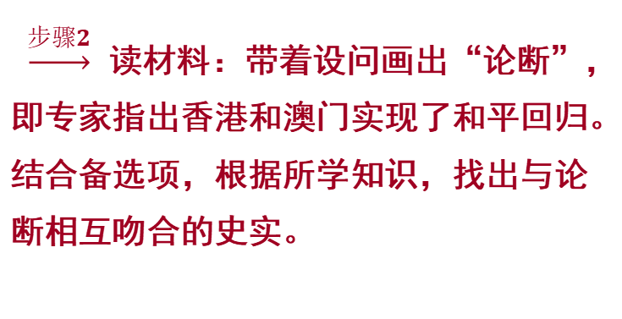
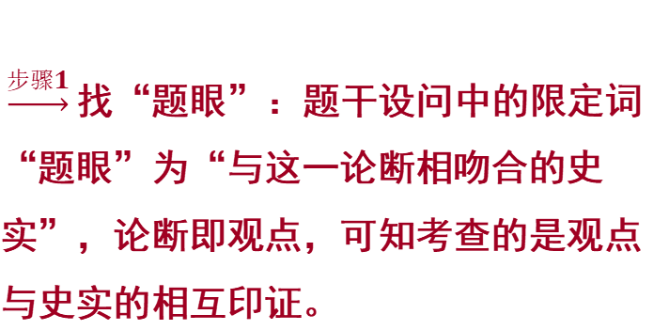
【真题示例】 （2021北部湾经济区10）有专家指出，香港、澳门实现了和平回归，改变了历史上但凡收复失地都要大动干戈的所谓定势。与这一论断相吻合的史实是
( )
A. 社会主义三大改造的基本完成 B. 第一个五年计划的超额完成
C. “一国两制”构想的成功实践 D. 改革开放的成功推进
方法演示
$\underset{→}{步骤2}$ 读材料：带着设问画出“论断”，即专家指出香港和澳门实现了和平回归。结合备选项，根据所学知识，找出与论断相互吻合的史实。
C
$\underset{→}{步骤1}$ 找“题眼”：题干设问中的限定词“题眼”为“与这一论断相吻合的史实”，论断即观点，可知考查的是观点与史实的相互印证。

Slide 5
2. 观点论述类
【类型特点】
此类题目出现在2021北部湾经济区新增探究题的最后一问中，根据提供的材料归纳观点，结合已呈现的不同材料类型和所学知识进行简要论述。设问中出现“提炼”出观点，结合材料及所学知识简要论述，通常都有一个明确的主题。

Slide 6
解题方法
（1）审设问：从设问中明确可知考查观点论述。
（2）读材料，提炼观点：通读材料，选出一则材料归纳观点。 观点要围绕探究的主题，必须明确只写1个，且必须是陈述句，分值为1分。
（3）遴选史实，论证观点：结合提炼的观点，遴选相对应的史实，进行论证，2分，必须史论结合，逻辑清晰。
（4）规范作答：先写观点，后写史实。（史论结合）

Slide 7
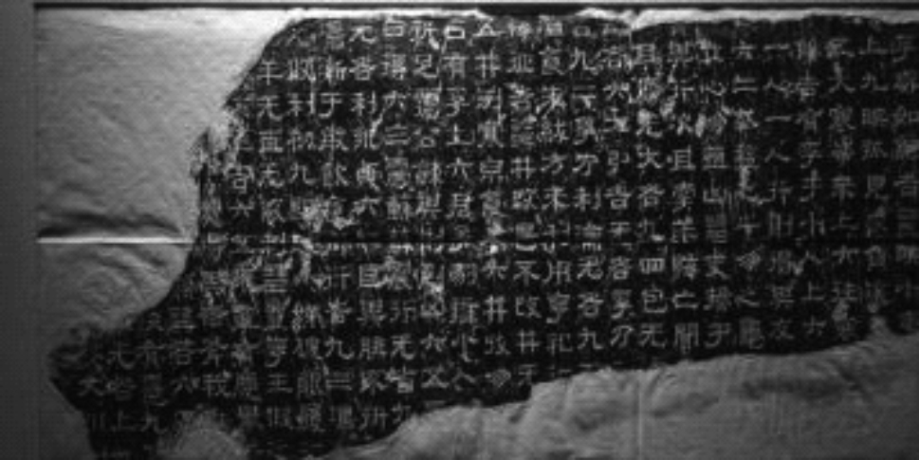
【真题示例】 （2021北部湾经济区18）中华文化博大精深，底蕴深厚。九年级1班的同学以“感悟中华文化”为主题班会开展探究活动，请你帮他们一起完成
【观影片】第一组同学通过观看纪录片《如果国宝会说话》，对国宝“熹平石经”开展探究
东汉熹平石经 | 它是现今留存最早的官方定本石经，内容为儒家七部经典。汉代开始，普通人可以通过学习提升自己的社会地位，儒家经典作为官方法定教科书，成为指导社会发展的伦理道德典范，官学私学规模空前。石碑是中国古典文化的强大载体，成为梳理传统文化的重要凭据。 ——摘编自纪录片《如果国宝会说话》解说词

Slide 8
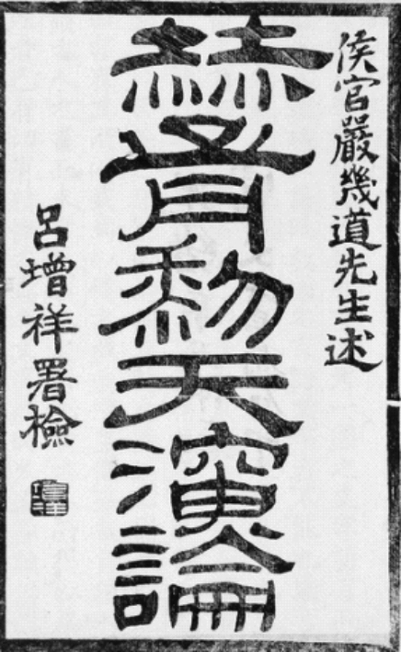
【阅书籍】第二组同学通过查阅历史书籍，对严复的《天演论》进行探究。
《天演论》封面 | 严复翻译西洋学术名著，希望借此开启民智，寻求救亡图存的道路。他翻译的第一本书《天演论》，底本是英国生物学家赫胥黎的《演化论与伦理学》。赫胥黎是达尔文学说的积极支持者。 ——摘编自龙漫远、陈振夏《达尔文和他改变的世界——纪念达尔文诞辰200周年》

Slide 9
【赏歌曲】第三组同学通过学唱《我为祖国献石油》，探究时代歌曲。
《我为祖国献石油》歌词 （节选） 地下原油见青天，祖国盛开石油花。天不怕，地不怕，改造世界雄心大。我为祖国献石油，祖国有石油我的心里乐开了花！ | 中共中央总书记习近平近日给老艺术家黄婉秋（电影《刘三姐》的主演）回信。习近平指出，深入生活，扎根人民，把各民族共同创造的中华文化传承好、发展好，是新时代文艺工作者的光荣使命。文艺工作者要为人民创作、为时代放歌。 ——摘编自《广西日报》2021年6月4日

Slide 10
【悟文化】在各组交流探究成果的基础上，韦老师分享了他研究中华文化特征的四则读书笔记，供同学们研读。
中华文化具有独创性，是在漫长的历史长河中独自创发，逐渐形成的。 | 中华文化古今绵延、连续发展，从未中断过，堪称“连续性”文化的典型。 | 中华文化发展历程中，以非凡的包容和会通精神来丰富和完善自己。 | 中华文化使中华儿女凝为一体，同心同德地为民族整体利益和长远利益而不懈奋斗。
请你选取其中一则读书笔记提炼出观点，结合前面的探究成果及所学知识进行简要论述。（要求：围绕主题、观点明确、史论结合、逻辑清晰。3分）

Slide 11
范例一：中华文化具有独创性。（1分）儒家思想自产生后不断发展，汉代把儒家学说立为正统思想，成为中华文化的代表。（2分）
范例二:中华文化具有连续性。（1分）汉武帝时期儒学的正统地位确立，成为指导社会发展的伦理道德典范，其合理内涵传承至今。（2分）
范例三:中华文化具有包容性。（1分）严复翻译《天演论》，在当时思想界产生了重大影响，体现了中华文化在吸收借鉴外来文化精华的同时，得到了丰富和发展。
（2分）
范例四：中华文化具有凝聚性。（1分）时代歌曲体现了鲜明的时代精神，形成了社会凝聚力，有利于中华民族的团结、统一、稳定和发展。（2分）

Slide 12
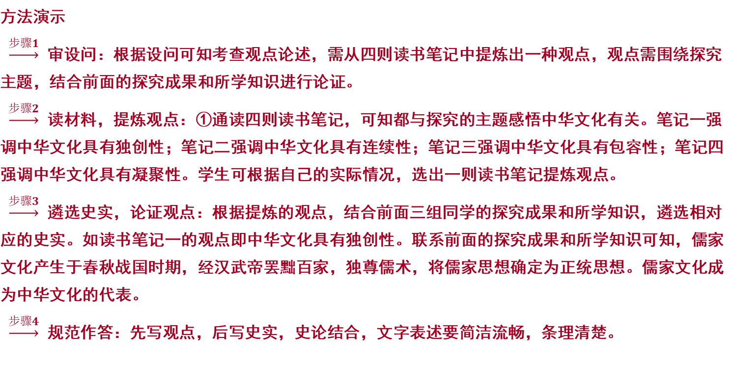
方法演示
$\underset{→}{步骤1}$ 审设问：根据设问可知考查观点论述，需从四则读书笔记中提炼出一种观点，观点需围绕探究主题，结合前面的探究成果和所学知识进行论证。
$\underset{→}{步骤2}$ 读材料，提炼观点：①通读四则读书笔记，可知都与探究的主题感悟中华文化有关。笔记一强调中华文化具有独创性；笔记二强调中华文化具有连续性；笔记三强调中华文化具有包容性；笔记四强调中华文化具有凝聚性。学生可根据自己的实际情况，选出一则读书笔记提炼观点。
$\underset{→}{步骤3}$ 遴选史实，论证观点：根据提炼的观点，结合前面三组同学的探究成果和所学知识，遴选相对应的史实。如读书笔记一的观点即中华文化具有独创性。联系前面的探究成果和所学知识可知，儒家文化产生于春秋战国时期，经汉武帝罢黜百家，独尊儒术，将儒家思想确定为正统思想。儒家文化成为中华文化的代表。
$\underset{→}{步骤4}$ 规范作答：先写观点，后写史实，史论结合，文字表述要简洁流畅，条理清楚。

